Slide 1
基于SDD+Harness规范实战首页模块开发
首页实战
DK

Slide 2
如何将需求分解为可执行的Spec单元?

Slide 3
拆分粒度决策——一份Spec的边界在哪？
✗ 反面案例：6个组件塞进一份Spec → AI输出混乱（耦合、互相依赖、改一处全崩）
教训：Spec粒度不对，AI输出质量断崖式下降。粗粒度 = 注意力分散 = 低质量。
①
②
③
独立可测试
数据边界清
可独立交付
做完能单独跑验收吗？
不需要其他模块配合
消费的数据来自同一个源？
不需要跨模块协调
做完页面上看得到效果？
能给产品经理演示吗
粒度就是效率。拆对了，每份AI转化率都是90%+。类比乐高说明书——每步只拼一个子件。
三条标准是判断“拆得够不够细”的唯一判据

Slide 4
实战演示：拆分Spec的完整Prompt
我正在开发WanderChina首页。首页包含以下功能区域：
1. **Hero区** — 品牌主视觉背景图 + 品牌标语（结合上下文背景生成一条） + 副标题(结合上下文背景生成一条) + 搜索框
2. **热门帖子** — 按过去7天Upvote数排序的社区帖子Top 10
3. **热门景点** — 按浏览量排序的景点推荐，展示6-8个城市卡片
4. **城市快速入口** — 8个MVP城市的图标网格，点击进入对应城市攻略页
5. **AI助手入口** — 悬浮按钮或顶部入口，随时唤起AI对话
6. **功能导航栏** — 三大平台入口卡片--旅游社区(图标+标题+一句话描述)、景点攻略(图标+标题+一句话描述)、AI助手(图标+标题+一句话描述)
请将这个页面拆分为独立的Spec开发单元。
拆分标准：每个单元可独立开发、独立测试、独立交付。
输出：文件名 / 一句话描述 / 数据依赖 / 与其他单元依赖
输入越具体，AI拆分越准确。告诉AI“有什么”而不是“怎么做”

Slide 5
如何制定首页功能开发计划?
如何通过openSpec指令快速生成?

Slide 6
生成Spec文档的Prompt模板
好的，这个拆分方案我接受。
现在请为 homepage-hero 生成完整的Spec文档。
文档结构要求：
1. 模块边界（包含什么/不包含什么）
2. 核心场景（WHEN/THEN/AND格式，覆盖正常+异常路径）
3. 数据结构（组件Props定义、类型与约束）
4. 验收标准（ACCEPTANCE Checklist）
技术约束：
- React + Next.js App Router
- Tailwind CSS + shadcn/ui
- 响应式 (mobile-first)
- next/image图片优化
输出保存为 specs/homepage-hero.md
四段式结构：边界 → 场景 → 数据结构 → 验收标准。每次生成一份A4就能做一个模块

Slide 7
/opsx:propose 输出的开发计划
指令：/opsx:propose “基于5份Spec制定首页开发计划”
Day
Spec单元
类型
说明
Day 1 (并行)
hero + navigation
纯静态
无依赖·做完立即可见
Day 2 (串行)
destinations → community
需API
先抽通用Card再复用
Day 3
ai-entry
依赖后端
先UI壳+Mock，接口后补
AI负责生成计划，人负责判断并行度和优先级——这就是“人做决策、AI做执行”

Slide 8
如何通过superpower指令
驱动研发计划执行?

Slide 9
/opsx:apply 触发superPower自动套用规范
Step 1
Step 2
Step 3
Step 4
加载上下文
规范强制套用
代码生成
自动校验
自动读取:
specs/homepage-hero.md
frontend.md
AGENTS.md
不需要你手动@文件
按frontend.md规则:
- use client标注
- shadcn/ui组件
- next/image图片
基于Spec场景生成:
- WHEN/THEN→分支逻辑
- Props→TypeScript接口
- 边界→异常处理
生成后自检:
- Spec覆盖率校验
- 规范符合度
- 失败自动debug(3轮)
没superPower: 手动@三个文件+说明规范
有superPower: /opsx:apply 一句搞定
superPower像汽车ESP——平时感觉不到，关键时刻自动救你

Slide 10
实际产出：Hero.tsx代码——规范自动套用
// components/homepage/Hero.tsx
'use client' // ← frontend.md: 有交互必须标注
import Image from 'next/image' // ← 规范: next/image优化
import { Input } from '@/components/ui/input' // ← shadcn/ui
import { Search } from 'lucide-react' // ← 规定图标库
import { useRouter } from 'next/navigation'
import { useState } from 'react'
export function Hero() {
const router = useRouter()
const [query, setQuery] = useState('')
const handleSearch = () => {
if (query.trim()) {
router.push(`/search?q=${
encodeURIComponent(query.slice(0, 100))
// ← Spec场景: WHEN超100字符 THEN截断
}`)
}
}
// ... 更多场景实现
}
每个注释都对应一条规范——不是AI“碰巧写对”，是规范强制套用的结果

Slide 11
利用AI进行首页验收
如何通过Spec交叉Review进行质量校验?

Slide 12
交叉Review的万能Prompt模板
请对照 @specs/homepage-hero.md 的每条WHEN/THEN，
输出格式：
- ✅ 已覆盖：[场景] [描述]
- ❌ 未覆盖：[场景] — 缺失原因
- ⚠️ 超出Spec：[行为] — 风险
最后给出：覆盖率% + Action Items列表
为什么这样做Review有效？
Spec=判断标准
交叉检查
结构化输出
AI不是“觉得代码好不好”
而是“Spec写了这条，
代码有没有做到”
用另一轮AI检查前一轮AI
代码——避免“自己检查自己”
的盲区
✅/❌/⚠️三档分流
直接告诉你“要补什么”
不用你自己分析

Slide 13
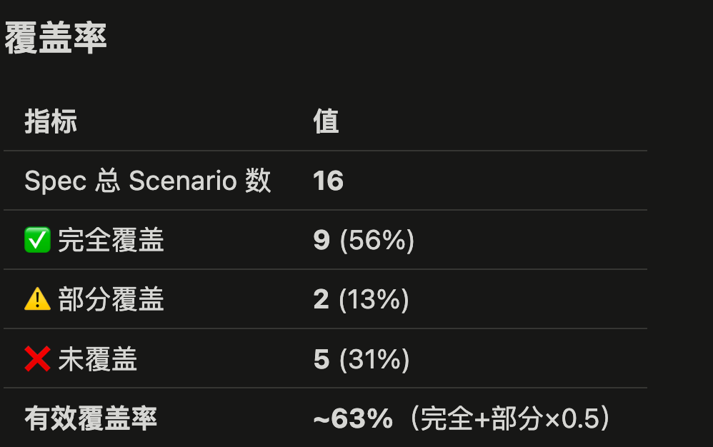
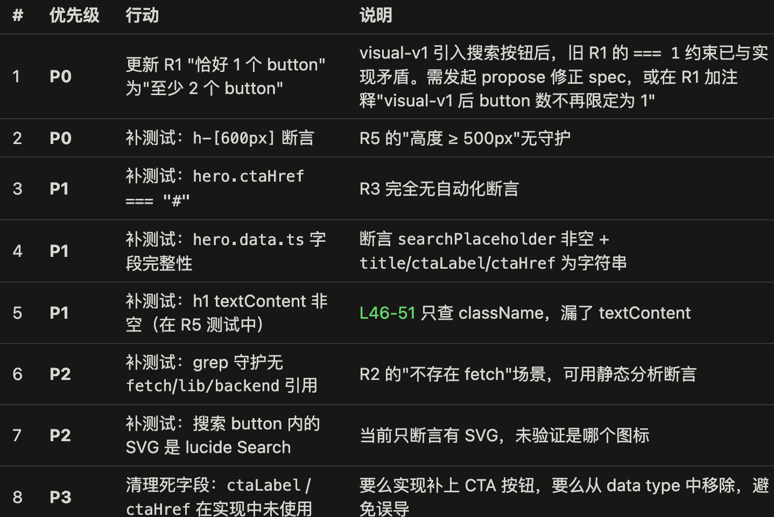
AI输出的Review报告
Review成本账
发现时机
修复成本
说明
写完立即Review
1x（追加一句Prompt）
现在做★
联调时发现
60x（调试+改前后端）
总要有人踩到
上线后用户报
240x（紧急修复+影响范围评估）
老板要发飞书了

Slide 14
首页功能AI自动化测试和验收

Slide 15
Playwright是什么？——你的"AI质检实习生"
一句话：微软开源的E2E测试框架，模拟真人操作浏览器。就像请了个永远不会累的QA实习生，写一次脚本跑一万次。
1
2
3
跨浏览器
跨设备
自动等待
一套代码跑三大引擎
桌面 + 移动端一次覆盖
告别 sleep 和 waitFor
Chromium / Firefox / Safari 不用分别写测试
桌面 1280×720 移动端 375×667 一套测试验证两种设备
框架自动处理异步 页面加载、元素出现 不用手动写等待逻辑
与SDD的关系：Spec里的每个 WHEN/THEN → Playwright里就是一个 test() 块 → Spec就是测试用例的需求文档
AI Review = 质检员看图纸
Playwright = 把产品真的跑一遍

Slide 16
实操Prompt——让AI根据Spec自动生成测试代码
基于 @specs/homepage-hero.md 的所有 WHEN/THEN 场景，
生成对应的 E2E 测试文件。
要求：
1. 使用 Playwright 测试框架
2. 每个 WHEN/THEN 对应一个独立的 test() 块
3. 测试文件保存为 tests/e2e/homepage-hero.spec.ts
4. 需要处理异步等待
5. 每个 test 开头注释标注 WHEN/THEN 编号
6. 测试失败时自动截图保存
技术约束：
- 测试URL：http://localhost:3000
- 桌面端：1280×720 | 移动端：375×667
- 超时时间：单个测试30秒
- 使用 beforeEach 统一处理页面导航
Prompt设计要点
Spec驱动
@引用Spec文件，测试用例直接来源于需求文档
一一对应
每个WHEN/THEN → 一个test()块，可追溯
双端覆盖
桌面+移动端视口，一次测试覆盖两种设备
绿色 = 可调式性建议
5/6条和底部约束是优化建议，提升可调试性
核心思路：代码不是我写的，是AI根据Spec生成的。我做的事是"审查"——看它生成的测试对不对

Slide 17
代码解读——AI生成的测试长什么样？
test.describe 测试套件
test() 单个测试块
expect 断言验证
// 组织所有首页Hero测试
test.describe
('首页Hero模块', () => {
test.beforeEach
(async ({ page }) => {
await page.goto
('/');
});
// 每个test()在这里
// ...
});
// WHEN-01: 用户访问首页
test
('展示Hero标题',
async ({ page }) => {
// THEN: 标题可见
const title =
page.locator('h1');
await expect
(title)
.toBeVisible();
});
// 常用断言模式
// 元素可见
expect(locator)
.toBeVisible();
// 文本内容
expect(locator)
.toHaveText('...');
// 可点击
expect(btn)
.toBeEnabled();
Spec → test() 映射：WHEN/THEN编号写在注释里 → 出了问题能快速定位是哪条验收标准没过

Slide 18
运行测试——30秒知道有没有改坏
$ npx playwright test tests/e2e/homepage-hero.spec.ts
全部通过 ✓
✓ Hero标题展示 (1.2s)
✓ CTA按钮可点击 (0.8s)
✓ 城市筛选功能 (1.5s)
✓ 图片懒加载 (2.1s)
✓ 移动端响应式 (1.8s)
5 passed (7.4s)
有失败 ✗ ← 这才是价值所在
✓ Hero标题展示 (1.2s)
✗ CTA按钮跳转 (3.2s)
Error: Expected "/explore"
Received: "/login"
✓ 城市筛选功能 (1.5s)
4 passed, 1 failed (9.1s)
全部通过 = 代码完全覆盖Spec验收标准 | 有失败 = 代码和Spec之间有gap，改代码或改Spec

Slide 19
Trace Viewer——测试失败了？看"录像回放"
类比：Trace Viewer就像给每次测试录了个视频回放，失败的时候一帧一帧看哪里出了问题
1
2
3
4
运行命令
自动生成Trace
打开Viewer
逐帧排查
npx playwright test --trace on
每个test()块生成 一份trace.zip
npx playwright show-trace trace.zip
截图 + DOM快照 + 网络请求记录
现场演示：定位一个失败测试
场景：CTA按钮点击后期望跳转到 /explore，实际跳到了 /login
Trace发现：按钮点击触发了登录拦截中间件，用户未登录时被redirect到登录页
修复：在beforeEach中模拟已登录状态（注入JWT token），或者调整Spec：CTA对未登录用户跳转登录页

Slide 20
本节总结——自动化测试的三个核心要点
1
Spec是测试的源头
从源头保障质量
不是先写代码再补测试，而是Spec写完，测试用例就确定了 WHEN/THEN → test() 一一对应，可追溯、可验收
2
AI写测试，你审测试
人机协作
角色分工：AI负责把Spec翻译成Playwright代码 你负责判断测试覆盖是否完整、断言是否合理
3
自动化测试是安全网
持续保障
每次改代码跑一遍，30秒知道有没有改坏 测试通过率就是你的"代码健康度仪表盘"
在SDD流程中的位置
Specify(产出Spec) → Implement(产出代码) → Verify(AI Review + Playwright测试 = 组合拳)
AI Review是"看图纸验货"，Playwright是"把产品真的跑一遍"。两个都做，质量保障才算完整。

Slide 21
本章小结

Slide 22
本章内容概览
一
需求拆解
如何将需求分解为可执行的Spec单元？
二
开发规划
如何制定首页功能开发计划？如何通过openSpec指令快速生成？
三
指令驱动
如何通过superpower指令驱动研发计划执行？
四
质量校验
利用AI进行首页验收——如何通过Spec交叉Review进行质量校验？
五
自动化测试
首页功能AI自动化测试和验收

Slide 23
本章总结——五环链路，一环扣一环
1
2
3
4
5
拆Spec
排计划
写代码
审代码
跑测试
需求分解为 可执行单元
优先级排序 openSpec生成
superpower 驱动执行
AI交叉Review Spec验代码
Playwright 自动化测试
拆得越细 AI干活越准
重复劳动 → 一键操作
Spec约束 AI行为边界
1倍 vs 240倍 修复成本
30秒跑完 所有验收
核心思想：每一步都有明确的输入、产出、验收标准 — 不是"凭感觉开发"，而是"按规范执行"
开发者的核心竞争力
不是"写代码写得多快"
而是"需求拆得清、Spec写得准、验收定得明"
人机分工
AI负责：写代码、跑测试、做Review
人负责："做什么、做到什么程度算完"
不是学怎么用AI写代码，而是学怎么用Spec驱动AI写对代码。

